Slide 1
생각을 해보자. 카메라가 움직이면 카메라의 포지션은 계속 바뀌는것
쉬운 방법은 그 상태에서 그냥 계산하면 된다. 빼고 곱하고 해서 계산하면 된다.

Slide 2

Windowpos => 640 320이 나온다. 0,0 그러므로 항상 windowMousePos – windowScale.Half() + CameraWorldPos
이게 쉽게 구하는 방법.

Slide 3
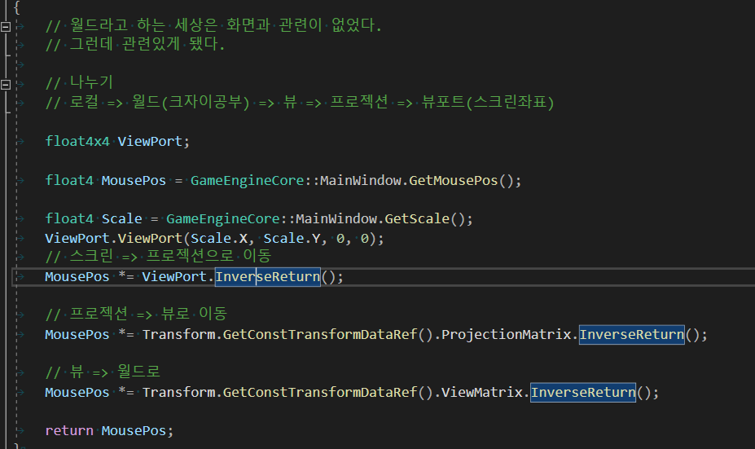
행렬을 역행렬을 만들어서
공간 자체를 역행시킬 것이다.

Slide 4
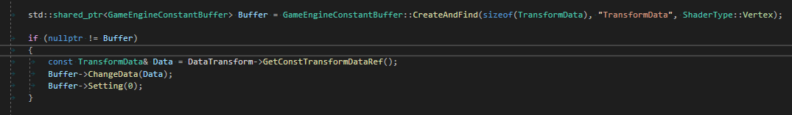
쉐이더 리소스 자동화를 만들것이다.
쉐이더
상수버퍼
샘플러
텍스처
지금은 내가 직접 그냥 넣어주고 있고 몇번 슬롯에 넣어줘야 하는지도 직접 상수로 다 입력해서 넣어주고 있다. 사전에 조사해서 자동으로 찾아주는 코드를 넣을 것이다.
상수버퍼나 텍스처가 지금은 그냥 내가 쉐이더를 딱 1개만 사용하고 있고 그거에 맞춰서 강제로 집어넣었기 때문에 이게 동작하고 있는것인데.
이걸 자동으로 찾아내서 내가 세팅을 안해주거나 하면 자동으로 터트려주고. 혹은 경고도 알려주고.

Slide 5

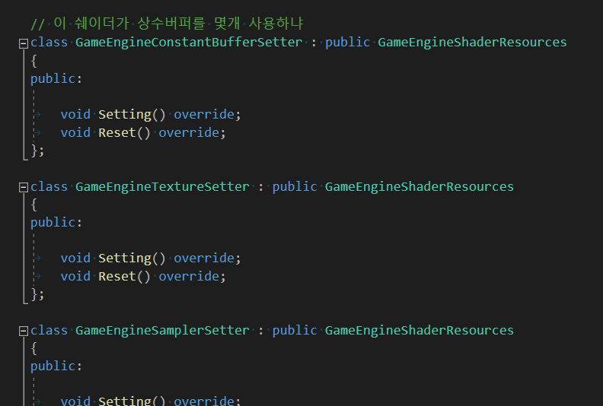
먼저 쉐이더안의 리소스를 정리해줄 클래스를 만들고
3종의 리소스를 의미하는 클래스들을 만들었다.

